Slide 1
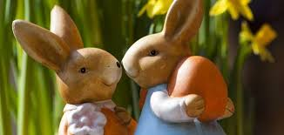
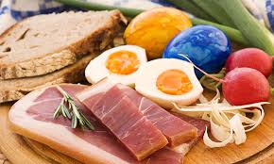
USKRS

Slide 2
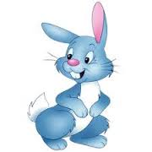
Uskrs je nastao od riječi uskrsnuti koja vuče korijene iz staroslavenskog u kojem je glagol *krьsnǫti značio rasti i razvijati se. Prefiksacijom uz- dobiven je praoblik od kojeg se razvio današnji hrvatski glagol.
Drugi naziv, Pasha, češći je u drugim povijesnim konotacijama. Hebrejska riječ pasah značila je prolaz (prolaz Židova kroz pustinju nakon 40 godina) preuzeta je u grč. Πάσχα.

Slide 3
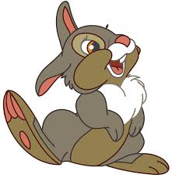
Naziv Vazam (kajk. Vuzem) osim Uskrsa obuhvaća cijelo sveto trodnevlje - Veliki petak, Veliku subotu i Uskrs, ali često se sinegdohizira samo na nedjelju - Uskrs. Neki (Petar Skok) povezuju ga s riječju uzeti (stsl. vъzęti < uz + imati), odnosno razdobolje suprotno Mesopustu kad se opet počinje uzimati meso. Drugi ga pak povezuju tako da su Ćiril i Metod slavenizirali grčku riječ Pasha (p > v, ozvučivanje s > z) te je tako dobivena riječ Vazam.

Slide 4
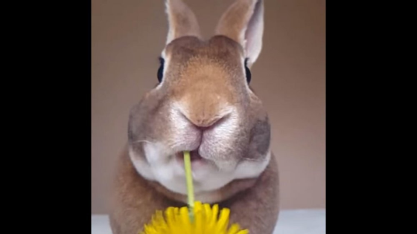
Jedan od najstarijih izvora koji govore o Uskrsu jest Pashalna homilija iz 2. stoljeća koju je napisao Meliton Sardski. Sokrat Skolastik u 4. stoljeću govori da je slavljenje Uskrsa nastalo iz lokalnog običaja, ali govori i da je samo slavlje ipak bilo univerzalno - samo su pojedinosti vezane uza nj bile lokalizirane.
Sinezije Cirenski u 4. stoljeću zapisao je sljedeći hvalospjev Uskrsu:
O, noći sjajnija od dana,
svjetlija od Sunca,
slađa od raja,
očekivana godinu dana!

Slide 5
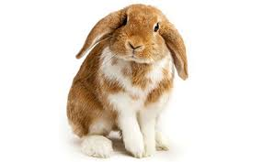
Uskrs pada na prvu nedjelju poslije prvog proljetnog punog mjeseca 21. ožujka (dan proljetnog ekvinocija) ili poslije tog datuma (riječ je o proljetnom ekvinociju koji se dobija putem tabličnog računanja, a ne putem astronomskih mjerenja).
Taj puni mjesec četrnaesti je dan tablične lunacije (novi mjesec).

Slide 6
U zapadnom kršćanstvu priprema za Uskrs jest korizma. Nakon završetka korizme dolazi Cvjetnica, Veliki tjedan koji uključuje Vazmeno trodnevlje - Veliki petak, Veliku subotu i Uskrs. Nakon Uskrsa slijedi Uskrsni ponedjeljak. Tradicionalna priprema započinje Velikom subotom kad se odlazi na bdijenje. Na misi se pali uskrsna vatra na žutoj ili bijeloj uskrsnoj svijeći. Nekoć je Uskrs bio smatran savršenim trenutkom krštenja stoga se na toj misi novi članovi pridružuju Crkvi, a stari članovi obnavljaju zavjete. Sutradan se na samu nedjelju pjevaju veselije i svečanije pjesme te slavi samo uskrsnuće.

Slide 8
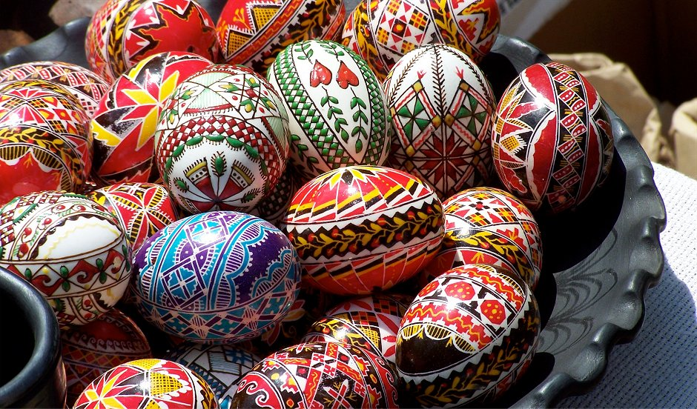
U hrvatskoj je uskrsnoj tradiciji bojanje jaja, takozvanih pisanica (od ie. korijena *pis- = crtati, šarati; pisanice = šarenice). Pisanice su osim simbola života bile i tradicionalan dar, a često su si ih međusobno darivali zaljubljeni s ljubavnim motivima (srca, dva goluba) ili porukama (ovo se jaje za poljubac daje - Međimurje), kako ljubavnim, tako religioznim i čestitkama. Djevojke bi u Podravini svoje dobivene pisanice ponosno stavljale na prozore, a u Dubrovniku bi mlade zaručniku darovale tucet jaja, a budućoj svekrvi ispekle bi pletenicu od tijesta.

Slide 9
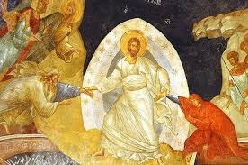
Jedna od najpoznatijih pjesama jest Kraljice neba, ali postoje i brojne druge uskrsne pjesme koje se pjevaju na misnim slavljima i procesijama:
Gospodin slavno uskrsnu
Isus usta slavni
Na čast uskrsnuloga
Na nebu zora rudi
Naš je ust'o Spasitelj iz groba
Nek' mine, majko
Pjevaj hvale, Magdaleno
Uskrsnu Isus doista

Slide 10
ISUS DOSTA USKRSNU!

